Slide 1
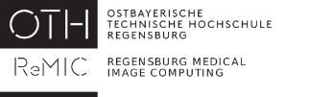
Bachelorarbeit Graduierung von Fazialisparesen durch Methoden des Maschinellen Lernens

Slide 2
Inhaltsverzeichnis
Input in das System (Wdh)
House Brackmann Table
Frameworks face-alignment (Wdh)
Platzierung der Punkte
Zerteilung der Bilder
Anwendung der Software (Wdh)

Slide 3
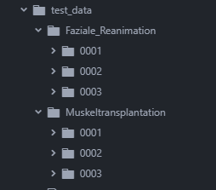
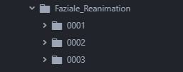

Input in das System
Einzelnen Patient
Patientenorder
Kategorien von Patientenorder
Codierung der einzelnen Patientenbilder:
1. Ruhender Gesichtsausdruck
2. Augenbrauen heben
3. Lächeln, geschlossener Mund
4. Lächeln, geöffneter Mund
5. Lippen schürzen, „Duckface"
6. Augenschluss, leicht
7. Augenschluss, forciert
8. Nase rümpfen
9. Depression Unterlippe
Notes:
Kurz erklären

Slide 4
House Brackmann Table
Adaptierung der Scores
Grad | Symmetrie | Stirn | Lidschluss | Mund
I | Normal | Normal | Vollständig | Normal
II | Normal | Normal | Vollständig | Min Asymmetrisch
III | Normal | Min Asymmetrisch | Vollständig | Min Asymmetrisch
IV | Min Asymmetrisch | Min Asymmetrisch | Unvollständig | Asymmetrisch
V | Asymmetrisch | Min Asymmetrisch | Unvollständig | Asymmetrisch
VI | Asymmetrisch | Asymmetrisch | Unvollständig | Asymmetrisch
Outdated:
Grad | Symmetrie | Stirn | Lidschluss | Mund
I | Normal | Normal | Vollständig | Normal
II | Normal | Normal | Vollständig | Min Asymmetrisch
III | Normal | Min Asymmetrisch | Vollständig | Min Asymmetrisch
IV | Normal | keine | Unvollständig | Asymmetrisch
V | Asymmetrisch | keine | Unvollständig | Asymmetrisch
VI | keine | keine | Unvollständig | keine
New:
Notes:
Kurz erklären

Slide 5
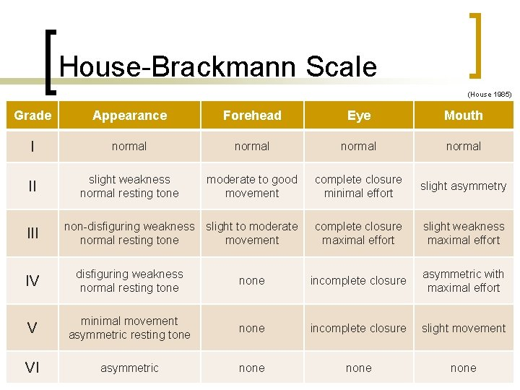
House Brackmann Table
Quelle 1 Hosue Brackmann Tabelle
Quelle: https://slidetodoc.com/complications-of-facial-paralysis-n-facial-paralysis-severely/
Notes:
Kurz erklären

Slide 6
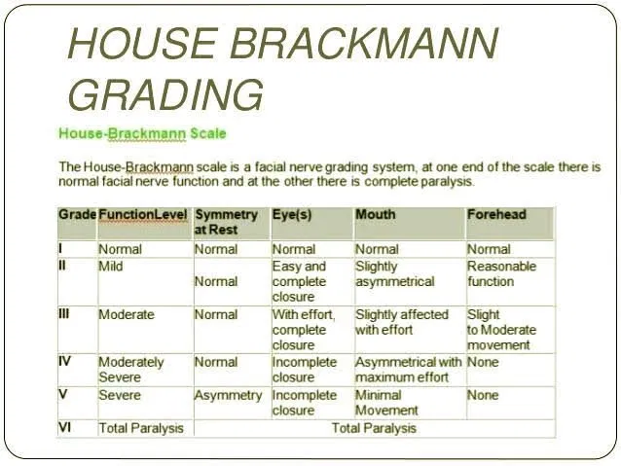
House Brackmann Table
Quelle 2 Hosue Brackmann Tabelle
Quelle: https://ptmasterguide.com/2019/04/12/house-brackmann-grading-system/
Notes:
Kurz erklären

Slide 7
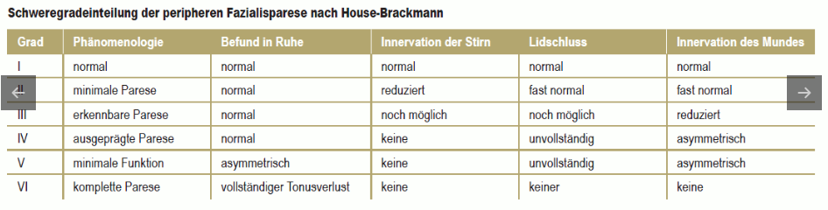
House Brackmann Table
Quelle 3 Hosue Brackmann Tabelle
Quelle: https://www.aerzteblatt.de/archiv/210229/Idiopathische-Fazialisparese-(Bell-s-palsy)#group-4
Notes:
Kurz erklären

Slide 8
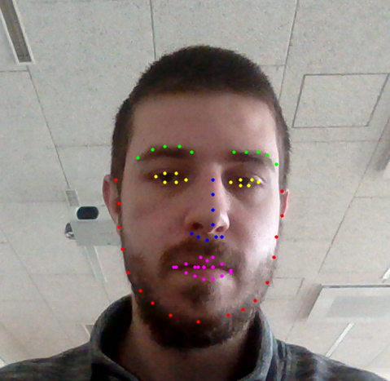
Frameworks face-alignment
Platzierung der Punkte
68 Punkte repräsentieren die Kontur des Gesichtes
00-17 Rot
17-27 Grün
27-36 Blau
36-48 Gelb
48-68 Pink

Slide 9
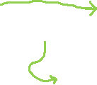

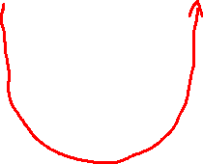

Frameworks face-alignment
Platzierung der Punkte
68 Punkte repräsentieren die Kontur des Gesichtes
00-17 Rot
17-27 Grün
27-36 Blau
36-48 Gelb
48-68 Pink

Slide 10
Frameworks face-alignment
Zerteilung der Bilder – Symmetrie
Ursprung
x
min(y) + offset
y
max(y) + offset
min(x) + offset
max(x) + offset

Slide 11
Anwendung der Software
Thick Client (all-in-one)
Thin Client (client-server)
Sourcecode
Webseite
(API Zugriff)
Direkt
Desktop Engine
Desktop Engine
(API Zugriff)
Python Package
APP
APP (API Zugriff)
Vorausgesetzt eine Internetverbindung besteht!
Notes:
Direkt (Einbindung des Sourcecodes in eine Software
Python Package bauen und über das in eine Software einbinden
Thick- Client: (wird nicht implementiert)
Dektop Engine (.exe/GUI)
APP
Thin Client: (Backend – Server wird ermöglicht)
Webseite (Proof of concept nur quantitativ)

